Slide 1
操作系统
Operating Systems
L23 段页结合的实际内存管理
Segmentation & Paging

Slide 2
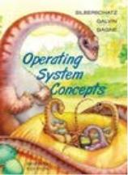
段、页结合: 程序员希望用段，
物理内存希望用页，所以…
Operating Systems
- 2 -

Slide 3
Operating Systems
- 3 -

Slide 4
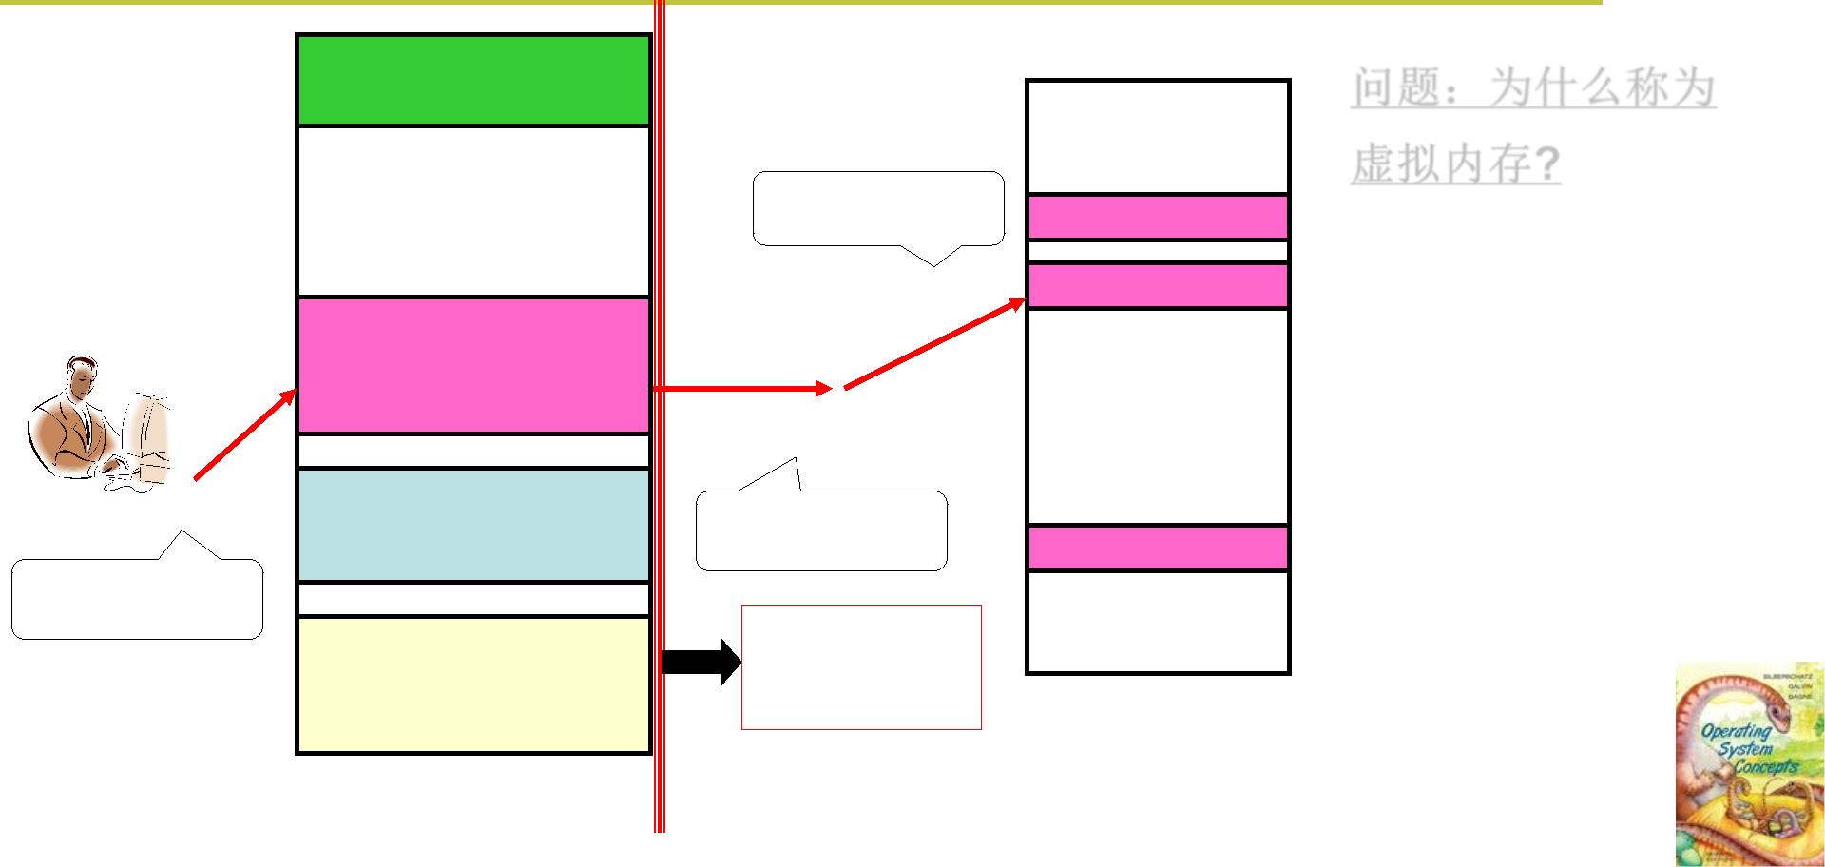
段、页同时存在：段面向用户/页面向硬件
4G
用户栈段
问题：为什么称为
虚拟内存?
物理地址
0x7008
用户代码段
0x00345008
cs:ip
用户数据段
虚拟地址
逻辑地址
对用户是
透明的
操作系统段
虚拟内存
内存
0
Operating Systems
- 4 -

Slide 5
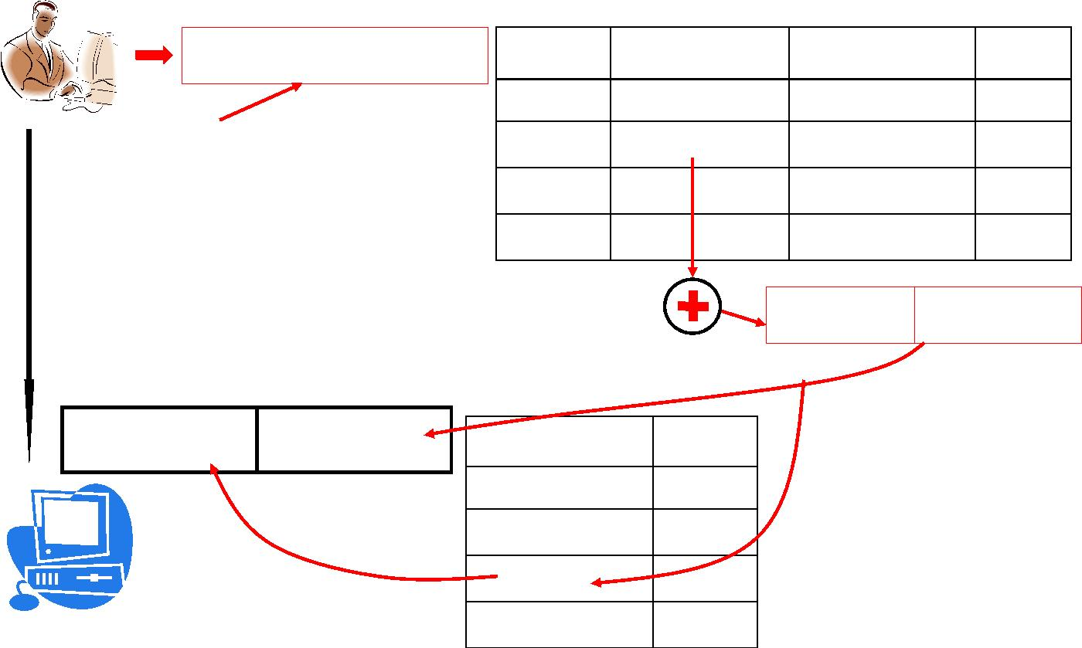
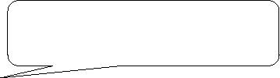
段、页同时存在是的重定位(地址翻译)
段号+偏移(cs:ip) 段号
基址
长度
保护
R
0
0x4000
0x4800
0xF000
0x0000
0x0800
0x1400
0x1000
0x3000
逻辑地址
1
2
3
R/W
R/W
R
称为虚拟地址
页号
偏移
物理地址
物理页号
偏移
页框号
保护
R
5
1
3
7
R/W
R/W
R
Operating Systems
- 5 -

Slide 6
一个实际的段、页式内存管理
Operating Systems
- 6 -

Slide 7
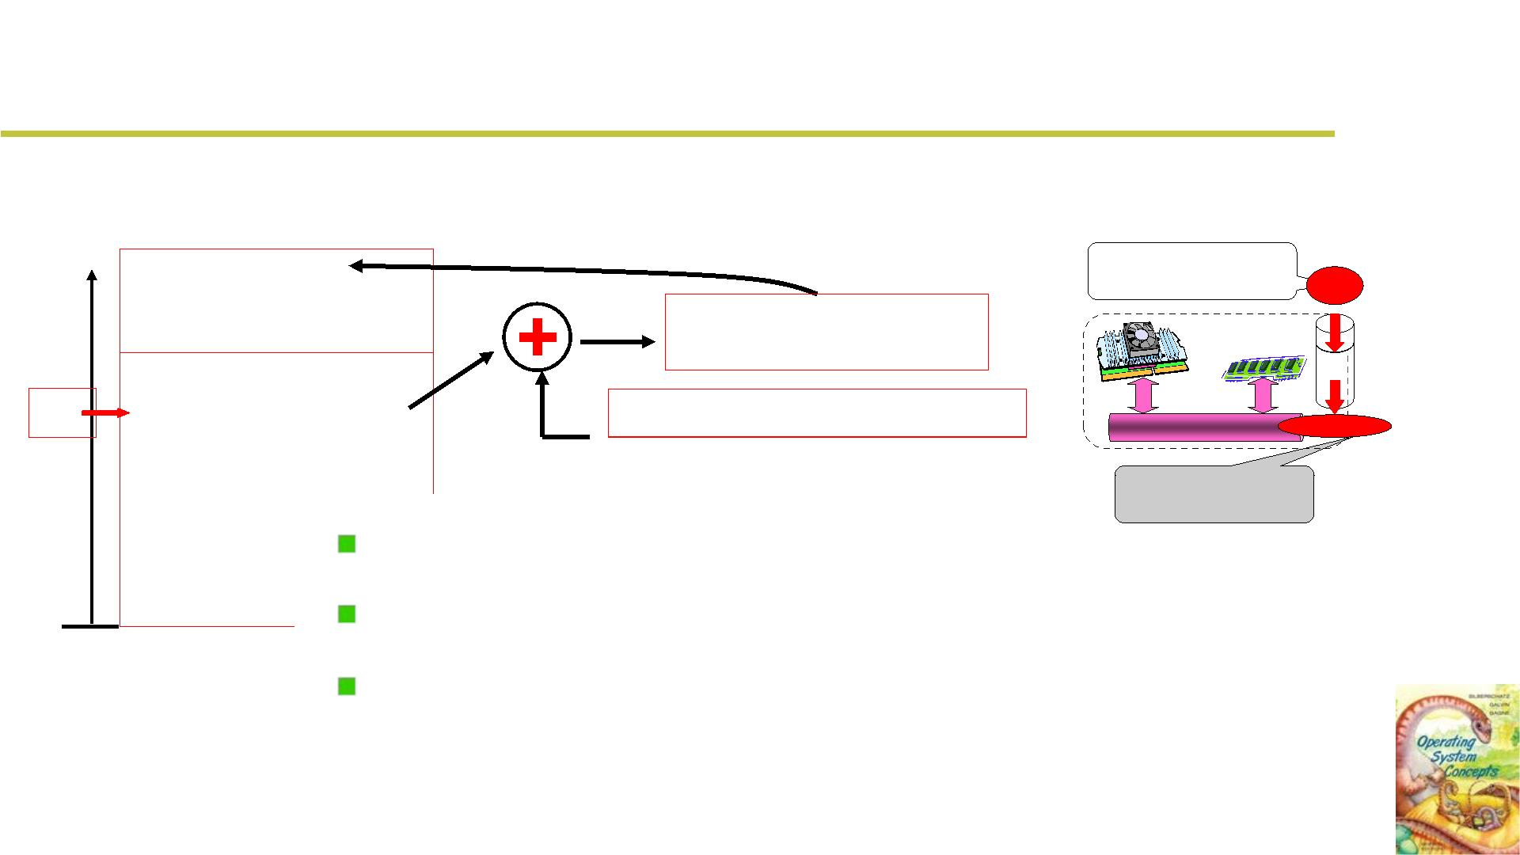
这个故事从哪里开始?
■ 内存管理核心就是内存分配，所以从程序放入内存、使用内存开始…
300
_sum: .int 0
地址(*p=7)
…
base+300(offset)
…
PC _main: mov [300],
基地址(base)在PCB中
0
…
内存管理
call xx
分配段、建段表；分配页、建页表
进程带动内存使用的图谱
call 40
base
从进程fork中的内存分配开始..
Operating Systems
- 7 -

Slide 8
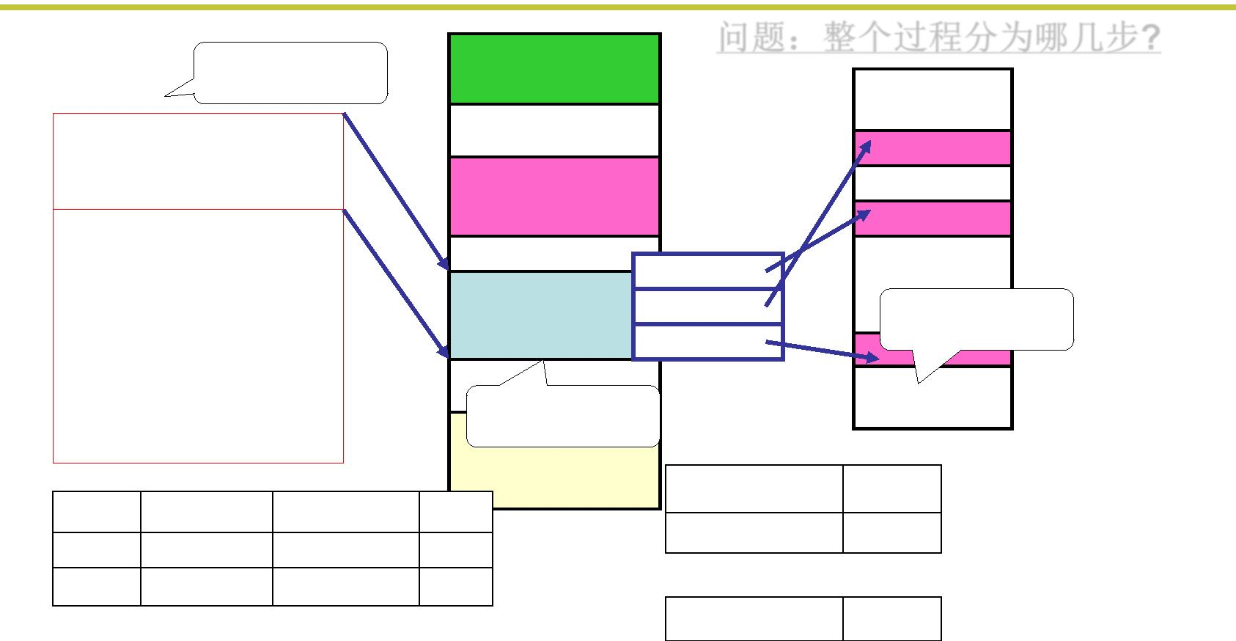
段、页式内存下程序如何载入内存?
4G
问题：整个过程分为哪几步?
逻辑地址
用户栈段
0x300
_sum: .int 0
…
用户代码段
…
_main: mov [300],
0
用户数据段
0x00045300
物理地址
…
call xx
0x0007300
物理内存
虚拟地址
call 40
操作系统段
页框号
保护
段号
基址
xxx
长度 保护
虚拟内存
xx
xx
0
xx
xx
…
1 0x45000 60K R/W
第0x45个项
7
R/W
Operating Systems
- 8 -

Slide 9
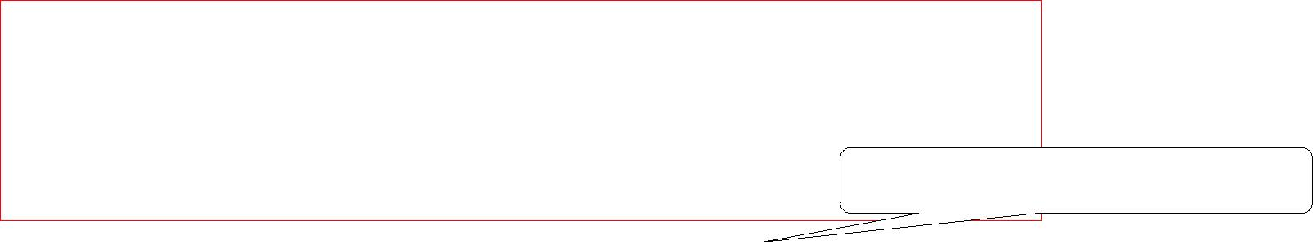
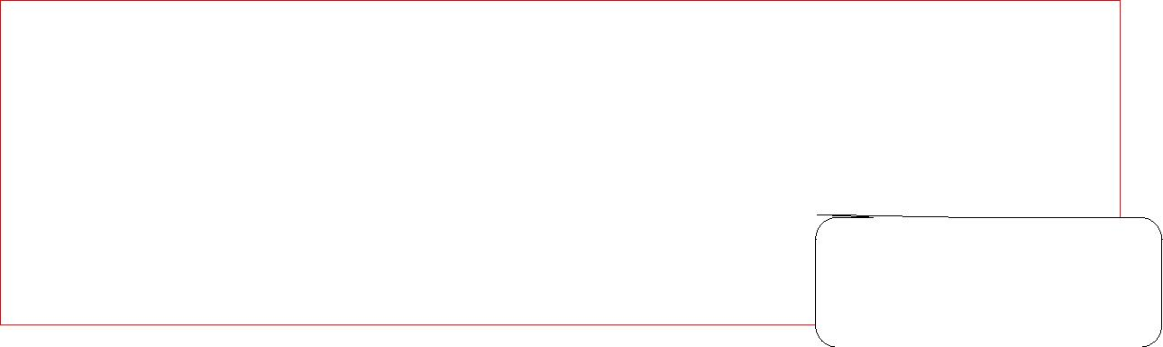
故事从fork()开始
分配虚存、建段表
fork()→sys_fork→copy_process的路都已经走过了
在linux/kernel/fork.c中
int copy_process(int nr, long ebp,...)
{ ...
copy_mem(nr, p); ...
的确是进程带动内存!
现在开始分析当时那个神秘的copy_mem了
int copy_mem(int nr, task_struct *p)
{
unsigned long new_data_base;
new_data_base=nr*0x4000000; //64M*nr
set_base(p->ldt[1],new_data_base);
p是什么?进程
切换跟着切换
set_base(p->ldt[2],new_data_base);
Operating Systems
- 9 -

Slide 10
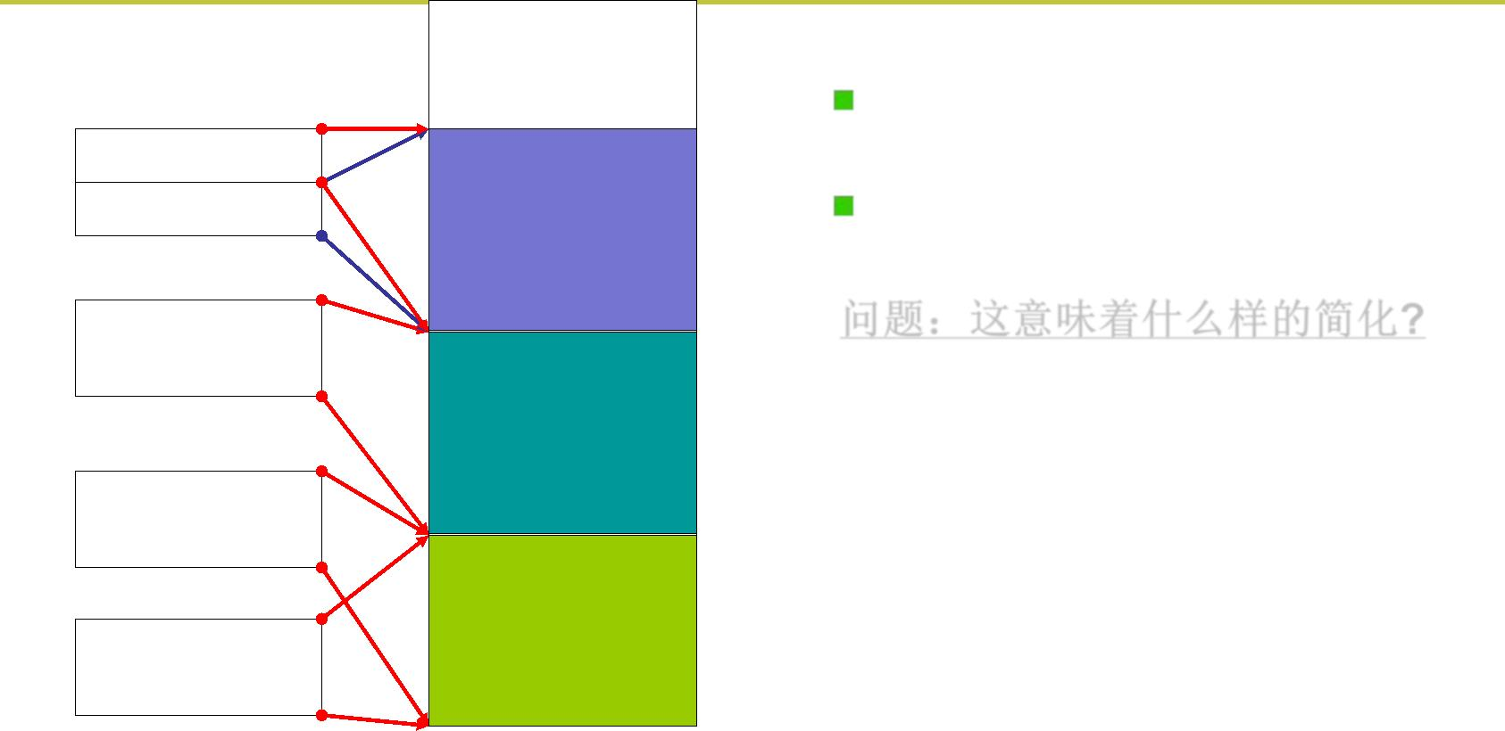
进程0、进程1、进程2的虚拟地址
4G
进程2
每个进程的代码段、数据段都是一个段
LDT[2]
LDT[1]
192M
128M
每个进程占64M虚拟地址空间，互不重叠
问题：这意味着什么样的简化?
进程1
LDT
LDT
进程0
64M
0
内核
GDT
虚拟内存
Operating Systems
- 10 -

Slide 11
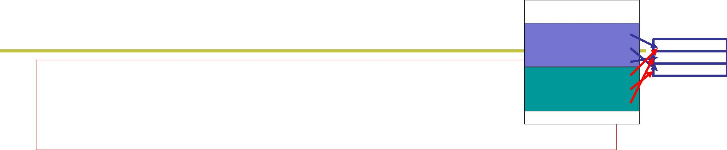

接下来应该是什么了?
分配内存、建页表
int copy_mem(int nr, task_struct *p)
{ unsigned long old_data_base;
old_data_base=get_base(current->ldt[2]);
copy_page_tables(old_data_base,new_data_base,data_limit);
int copy_page_tables(unsigned long from,unsigned long to, long size)
{ from_dir = (unsigned long *)((from>>20)&0xffc);
to_dir = (unsigned long *)((to>>20)&0xffc);
size = (unsigned long)(size+0x3fffff)>>22;
for(; size-->0; from_dir++, to_dir++){
from_page_table=(0xfffff000&*from_dir);
to_page_table=get_free_page();
Operating Systems
- 11 -

Slide 12

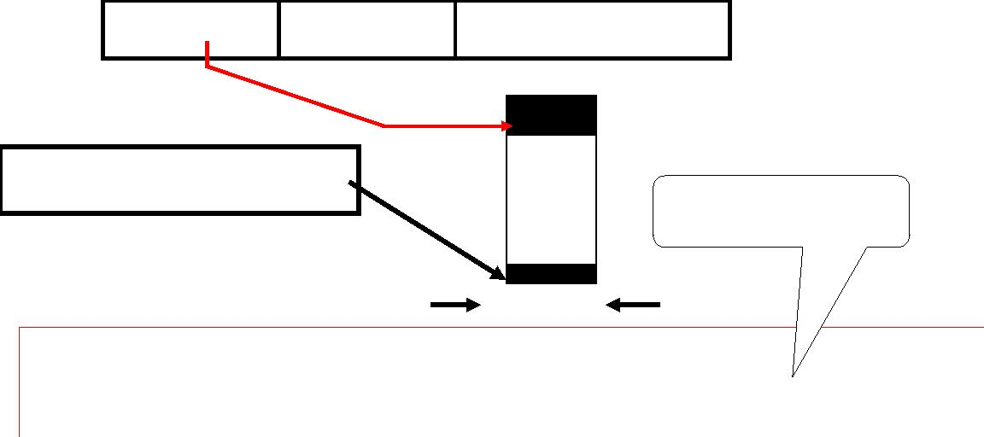
这里的from_dir，to_dir是什么?
from_dir = (unsigned long *)((from>>20)&0xffc);
to_dir = (unsigned long *)((to>>20)&0xffc);
size = (unsigned long)(size+0x3fffff)>>22;
from是? 32位虚拟地址，这个地址的格式是否还记得
?
10 bits 10 bits
页目录号 页号
12 bits
Offset
from>>22得到目录项编号
(from>>22)*4每项4字节
页目录指针(CR3)
这要干什么?
4 bytes
for(; size-->0; from_dir++, to_dir++){
from_page_table=(0xfffff000&*from_dir);
Operating Systems
- 12 -

Slide 13
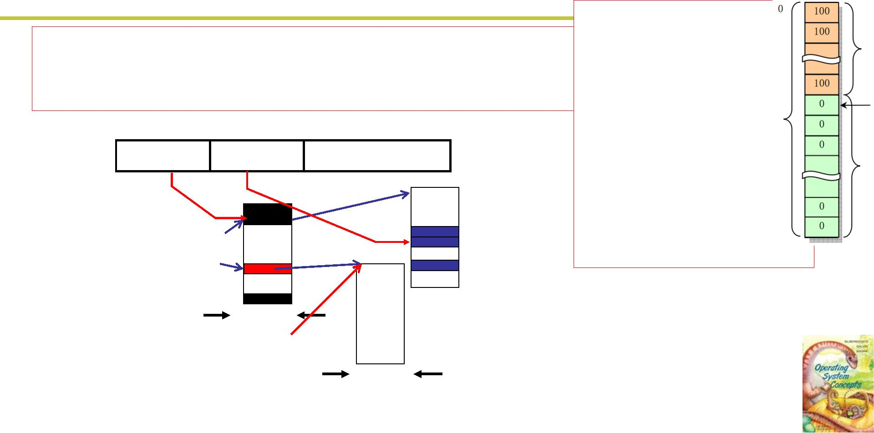
from_page_table与to_page_table?
unsigned long
for(; size-->0; from_dir++, to_dir++){
to_page_table=get_free_page();
get_free_page(voi
{ register unsign
*to_dir=((unsigned long)to_page_table)|7; long _res asm(“ax
_asm_(“std; repne
10 bits
页目录号 页号
10 bits
12 bits
Offset
scasb\n\t”
“movl %%edx,%%eax
“D”(mem_map+PAGIG
GES-1));
from_page_table
from_dir
to_dir
to_page_table
return _res; }
4 bytes
get_free_page()
4 bytes
Operating Systems
- 13 -

Slide 14
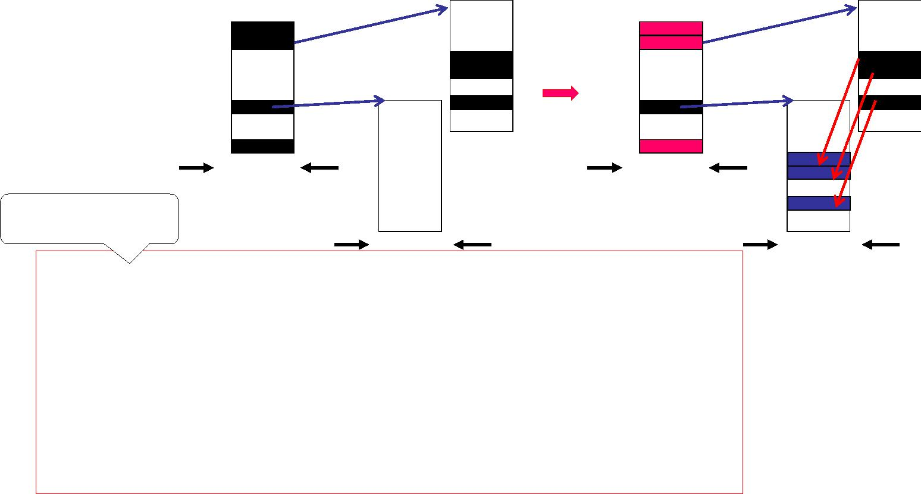
接下来干什么应该猜也猜的到…
from_page_table
from_page_table
to_page_table
to_page_table
4 bytes
4 bytes
nr=1024!
4 bytes
4 bytes
for(;nr-->0;from_page_table++,to_page_table++){
this_page = *from_page_table;
this_page&=~2;//只读
*to_page_table=this_page;
*from_page_table=this_page;
this_page -= LOW_MEM; this_page >>= 12;
mem_map[this_page]++; }
Operating Systems
- 14 -

Slide 15
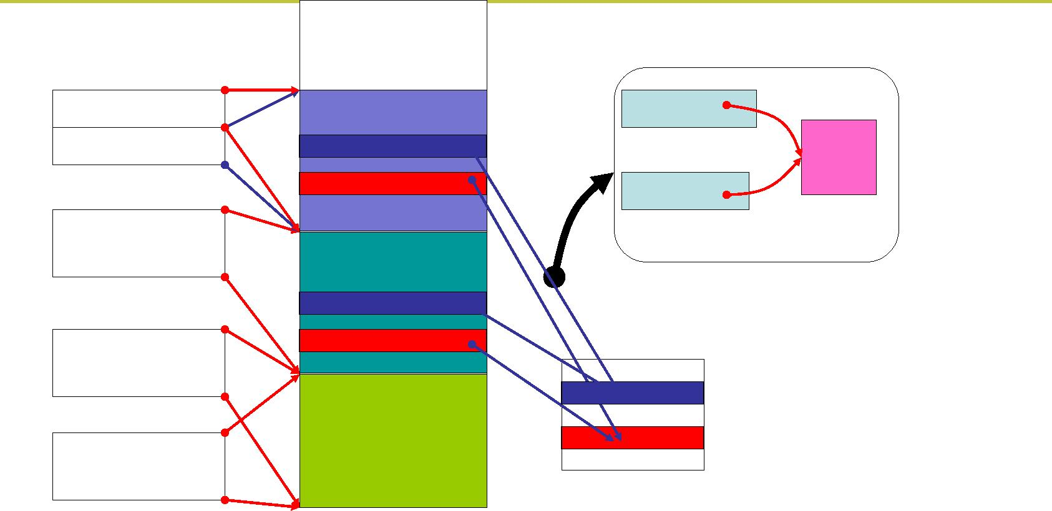
程序、虚拟内存+物理内存的样子
4G
进程2
LDT[2]
LDT[1]
192M
进程2页表
进程1页表
进程1
内存页
LDT
LDT
128M
64M
进程0
16M
内核
GDT
0
0
物理内存空间
虚拟内存
Operating Systems
- 15 -

Slide 16
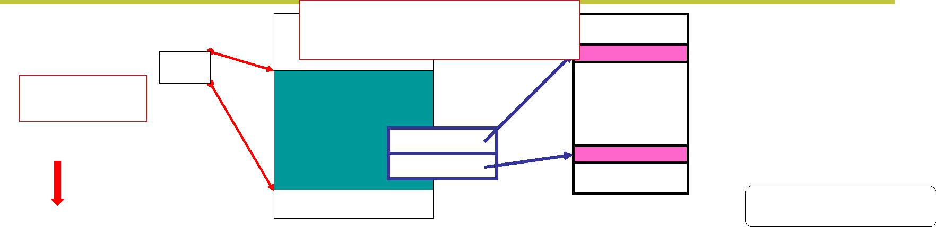
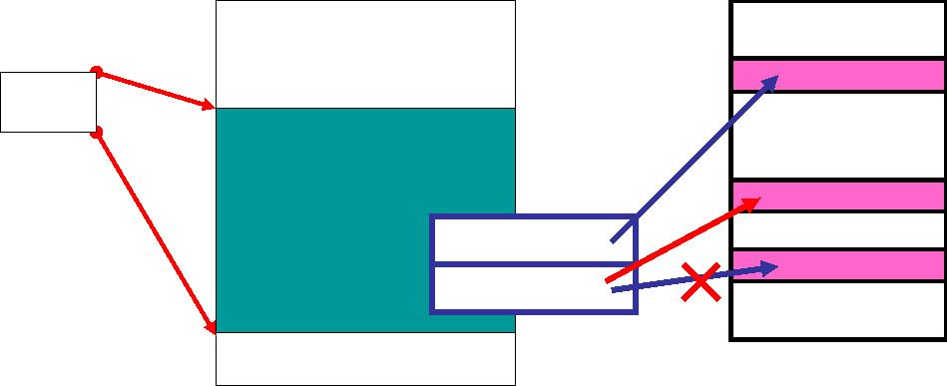

*p=7? 父进程*p=7、子进程*p=8? 读写内存 *p=7
只要段表和页表弄好，执行
指令时MMU自动完成
进程1
p = 0x300
LDT
128M
*p = 7
0x00400300
7
0x0007300
fork()
64M
0
物理内存
写时复制
进程2
LDT
p = 0x300
192M
*p = 8
8
7
0x00800300
128M
0x0008300^{物理内存}
0
Operating Systems
- 16 -

